Slide 1
逆向工程核心語法(組合語言)報告
姓名：何崇睿
學號：4100E005
班級：資工二A
指導老師：龍大大

Slide 2
Agenda
逆向工程
Linux C 程式開發:編譯與組譯
Linux ELF 分析
使用readelf分析Linux ELF
使用objdump分析Linux ELF
計算機系統與組合語言
Intel/AMD架構 vs ARM 架構
組合語言語法格式: AT&T vs INTEL
32 位元計算機與 64 位元計算機
Registers
32 位元組合語言與 64 位元組合語言
Function calling convention
NASM 組合語言架構
NASM 組合語言開發
32 位元 NASM 組合語言範例
64 位元 NASM 組合語言範例
NASM 組合語言實戰 (以分析的程式技術與數量評分)：教科書程式碼的錄影 (下周)
Assembly-CTF 解題

Slide 3
1. 逆向工程

Slide 4
介紹
英文：Reverse Engineering
就是將一個程式透過包含旁錄、側錄行為、反編譯工具等等的不同方式，去釐清程式背後的行為以及這個程式會達到什麼效果。
會透過晶片領域的方式去思考，將二進位的檔案回推出它是怎麼跑的。
能夠處理：二進位檔案、C++、Python、.NET、Node.js 等等的程式語言。
只要檔案有因為經過編譯變得無法直接解讀，去解析跟逆推這個目標的邏輯都算是逆向工程。
https://infosecdecompress.com/posts/ep50_interview_with_aaaddress1

Slide 5
2. Linux C 程式開發：編譯與組譯

Slide 6
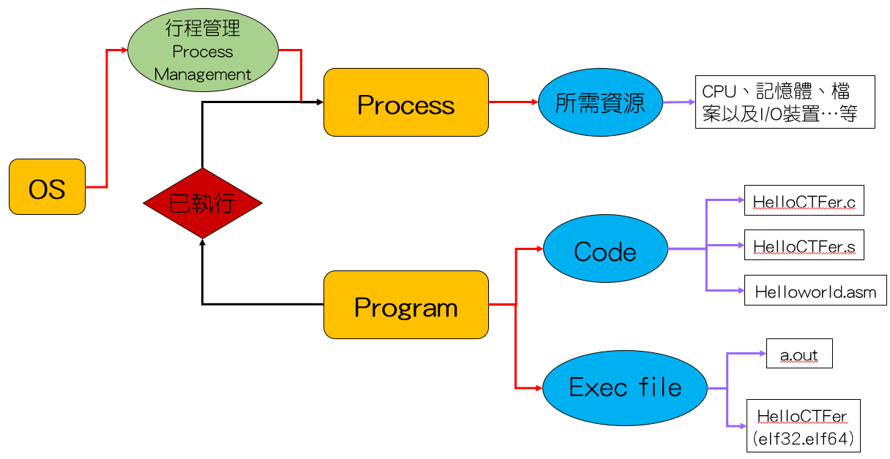
Program(程式) V.S Process(行程)

Slide 7
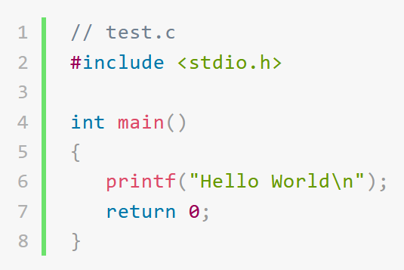
Linux C 程式設計
使用的例子

Slide 8
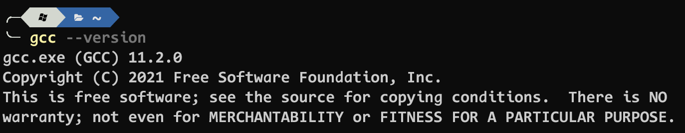
Linux C 程式設計
查看 GCC 的版本

Slide 9
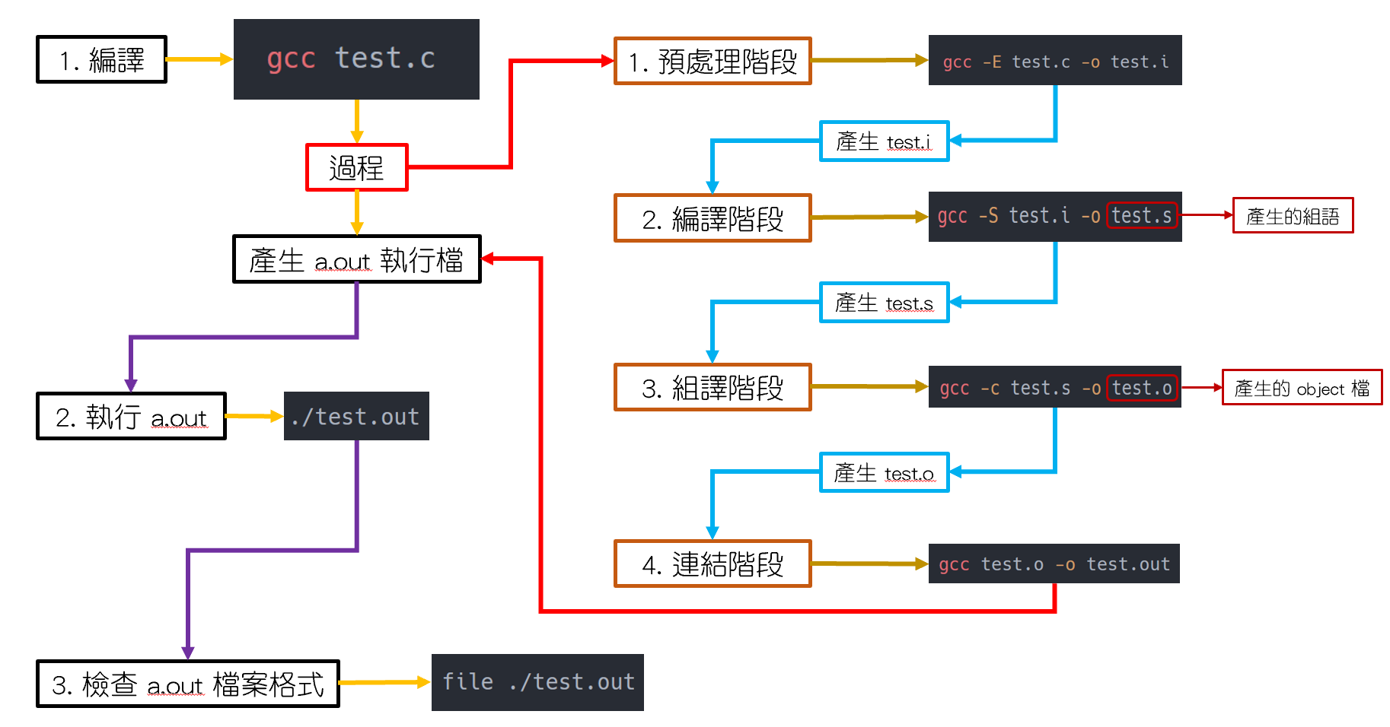
Linux C 程式設計
編譯 C 程式

Slide 10

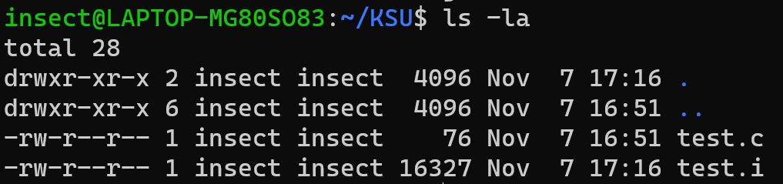
Linux C 程式設計
前編譯過程
原始程式碼
輸出的檔案
為何檔案變這麼大？

Slide 11
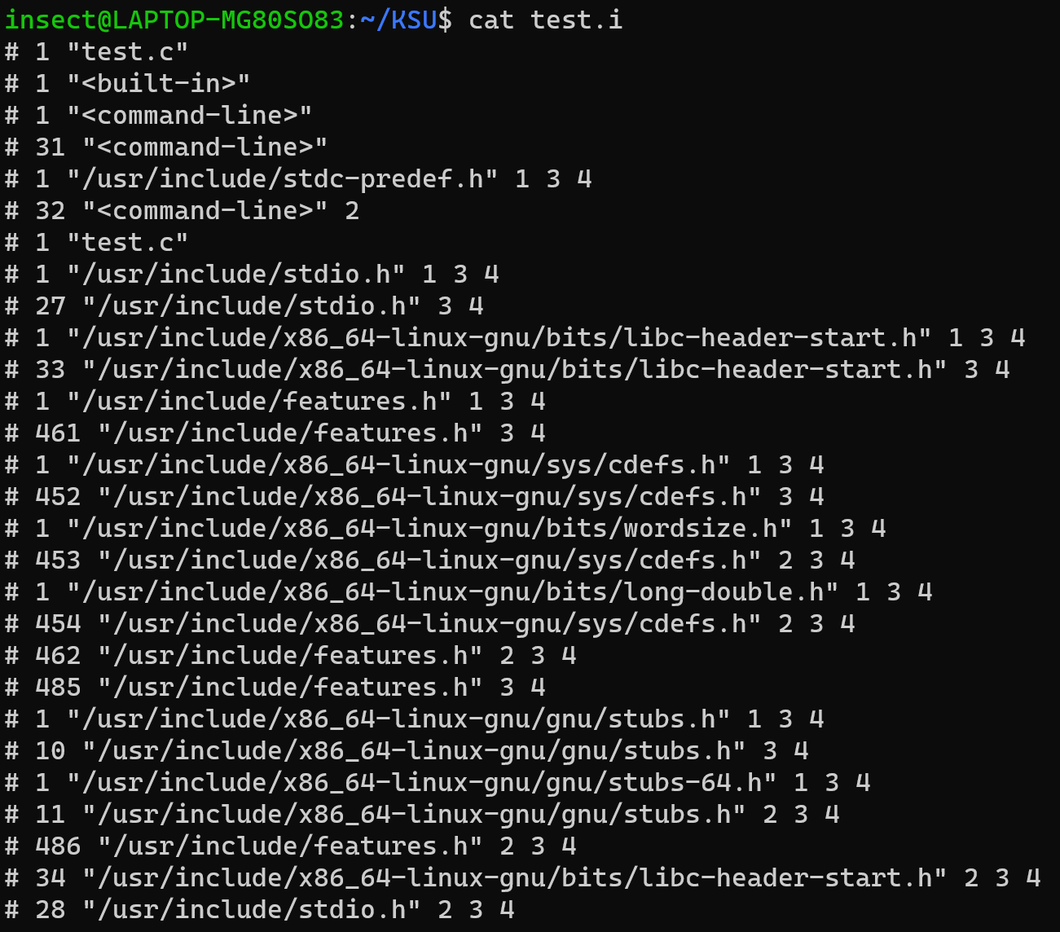
Linux C 程式設計
前編譯過程
為何檔案變這麼大？
查看 test.i 的檔案內容

Slide 12
Linux C 程式設計
前編譯過程
主要處理那些原始程式檔中以“#”開始的前編譯指令。
Ex：#include、#define 等。
主要處理規則：
將所有的 #define 刪除，並且展開所有的巨集定囂。
處理所有條件前編譯指令，比如 ＃if、＃ifdef、＃elif、＃else、＃endif
處理 ＃include 前編譯指令，將包含的檔案插入到該前編譯指令的位置。
PS. 這個過程是遞迴進行的，也就是說包含的檔案可能還包含其他檔。
刪除所有的註解 // 和 /＊ ＊/
添加行號和檔案名稱標誌，比如： #2“test.c”2，以便於編譯時編譯器產生除錯用的行號資訊，及用於編譯時產生編譯錯誤或警告時能顯示行號。
保留所有的＃pragma 指令，因為編譯器需要使用它們。
做了什麼事？

Slide 13

Linux C 程式設計
編譯過程
產生組語
要被編譯的檔案
輸出的檔案：組合語言

Slide 14


Linux C 程式設計
編譯過程
產生 AT&T 語法格式的組語(gcc 預設使用的格式)
產生組語
產生 Intel 語法格式的組語(微軟預設使用的格式)
加上此參數可去掉一堆註解

Slide 15
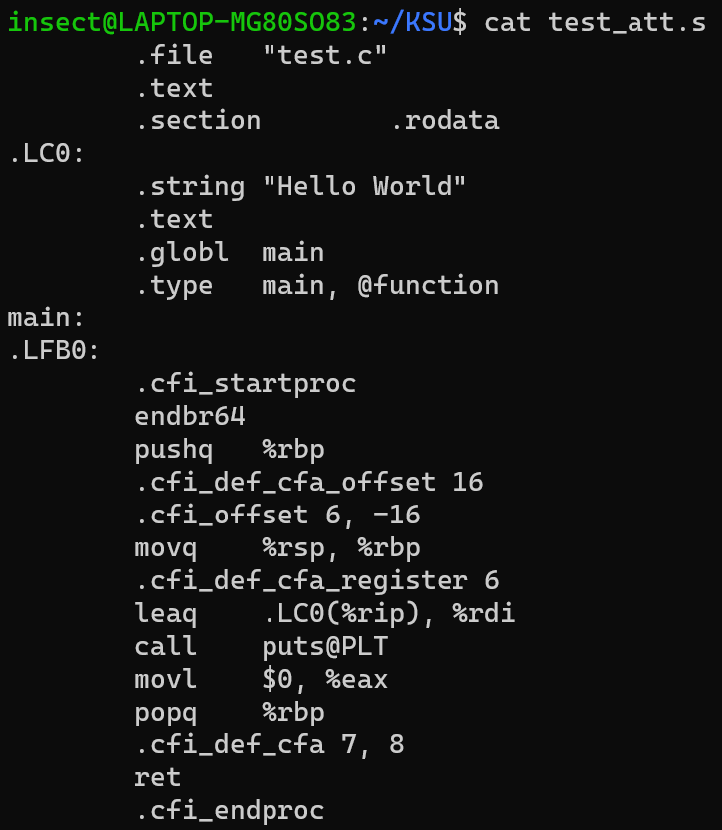
Linux C 程式設計
編譯過程
產生的 AT&T 組語

Slide 16

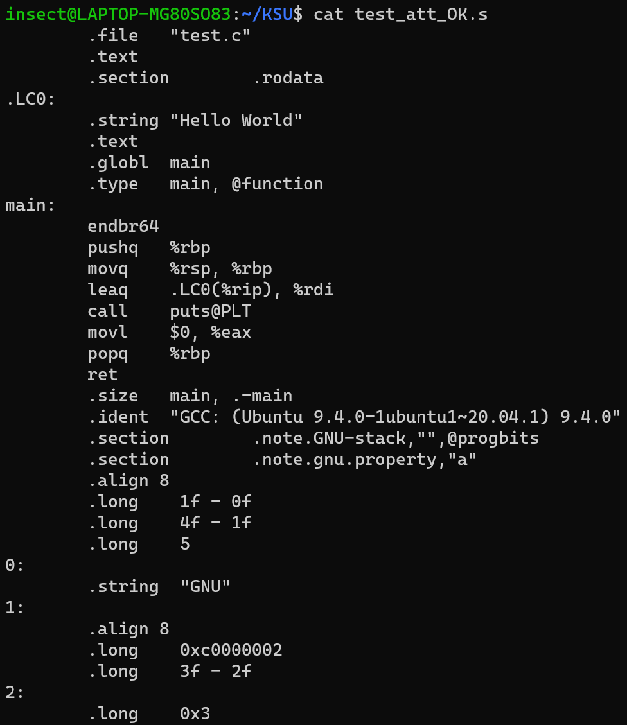
Linux C 程式設計
編譯過程
產生的 AT&T 組語
有去掉一堆註解

Slide 17
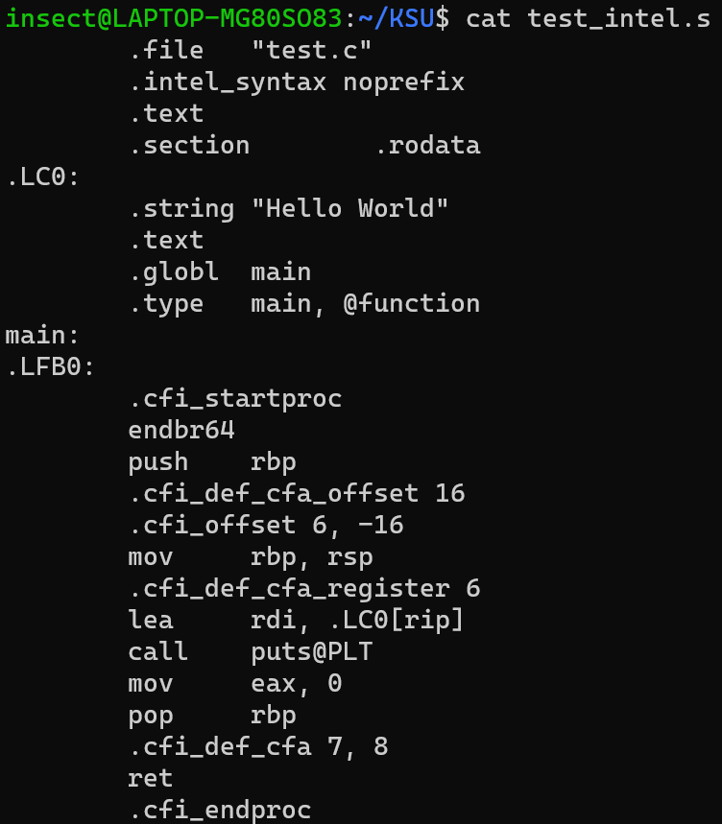
Linux C 程式設計
編譯過程
產生的 Intel 組語

Slide 18
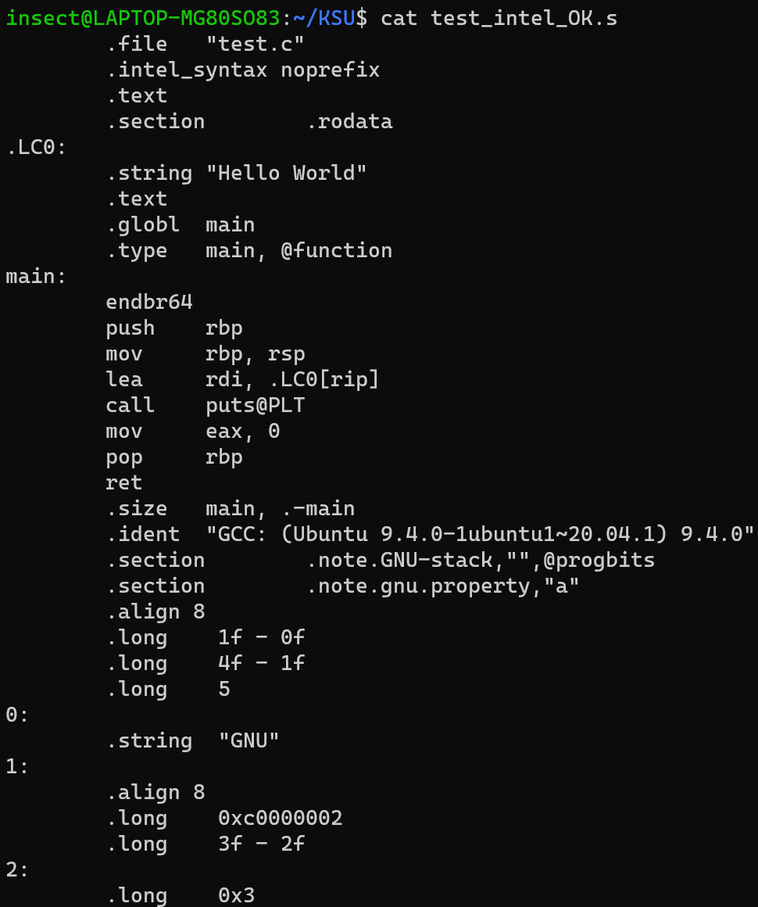
Linux C 程式設計
編譯過程
產生的 Intel 組語
有去掉一堆註解

Slide 19


Linux C 程式設計
組譯過程
==
GNU Assembler
組合語言程式
輸出的 Object 檔

Slide 20
Linux C 程式設計
組譯過程
過程解釋
將組合語言程式碼轉成機器可以執行的指令 (instructions)
每一個組語語句都對應一機器指令。
組譯器的組譯過程相對於編譯器來講比較簡單
它沒有複雜的語法，也沒有語意，也不需要做指令最佳化，只是根據組語指令和機器指令的對照表一一翻譯就可以

Slide 21
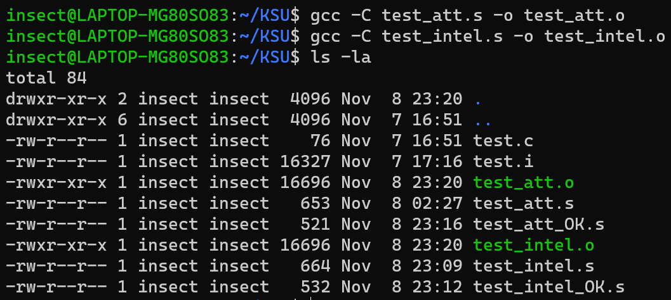
Linux C 程式設計
組譯過程
AT&T 組語和 Intel 組語組譯後的檔案大小
相同大小

Slide 22

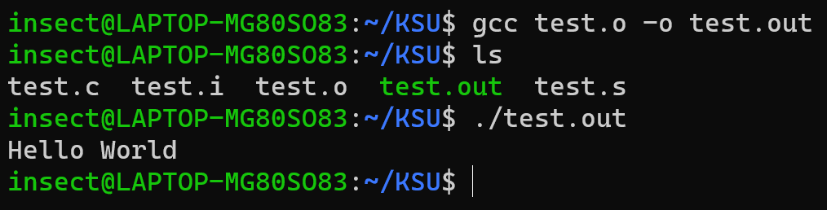
Linux C 程式設計
連結過程
Object 檔
執行檔 (ELF32)
綠色字在 Linux 中代表有執行權限的檔案
執行剛剛產生的執行檔
結果符合 test.c 所寫

Slide 23
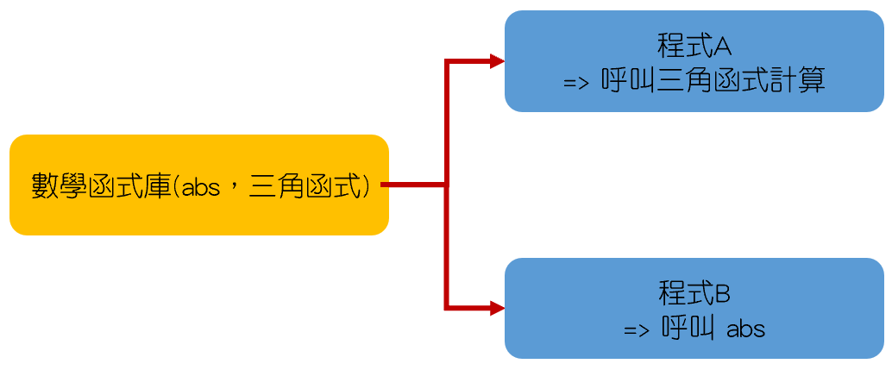
函式庫(Library)
重用(reuse) 的觀念
將許多需要被使用到的功能(網路存取、數學運算) 寫成函式庫，可以被許多不同程式呼叫使用。
函式庫是程式碼重用(reuse) 思想的體現。
使用庫可以節約程式設計人員大量的時間。
函式庫是作業系統(系統呼叫 | win32) 或者編譯器(libc) 提供的一種目的檔案，是可以被多個軟體專案使用的二進位代碼集。

Slide 24
函式庫(Library)
靜態鏈結 vs 動態鏈結
靜態鏈結：
指在編寫應用程式時，如果需要調用運行函數庫中已有的函數，只需呼叫函數名和所需要的參數，就可以執行相應的操作。
優缺點：
靜態鏈接的優點是可以獨立運行，不需要額外動態庫的支持。
是生成的文件較大，一旦需要程式升級，則需要更新整個目標程式。
Reference：https://wiki.mbalib.com/zh-tw/靜態鏈結

Slide 25
函式庫(Library)
靜態鏈結 vs 動態鏈結
動態鏈結：
指編譯系統在鏈接階段並不會把目標文件和函數庫文件鏈接在一起，而是等到程式在運行過程中需要使用時才鏈接函數庫。
Reference：https://wiki.mbalib.com/zh-tw/動態鏈結

Slide 26
函式庫(Library)
靜態鏈結 vs 動態鏈結
動態鏈結：
優點：
共用：多個進程可以共用一個 DLL，比較節省記憶體，從而可以減少文件的交換。
部分裝入：一個進程可以將多種操作分散在不同的 DLL 中實現，而只將當前操作的 DLL 裝入記憶體。
便於局部代碼修改：只要函數的介面參數(輸入和輸出)不變，則修改函數及其 DLL 時，無需對可執行文件重新編譯或鏈接。
便於適應運行環境：調用不同的 DLL，就可以適應多種使用環境並提供不同的功能。例如：不同的顯示卡只需廠商為其提供特定的 DLL，而操作系統和應用程式則不必修改。
Reference：https://wiki.mbalib.com/zh-tw/動態鏈結

Slide 27
函式庫(Library)
靜態鏈結 vs 動態鏈結
動態鏈結：
缺點：
增加了程式執行時的鏈接開銷。
程式由多個文件組成，因此增加了管理複雜度。
Reference：https://wiki.mbalib.com/zh-tw/動態鏈結

Slide 28
函式庫(Library)
分類
靜態(Static) 函式庫 | 在執行程式運行前就已經加入到執行碼中，在實體上成為執行程式的一部分。 副檔名為 .a，例如l：libtest.a
共享(Shared) 函式庫 | 在執行程式啟動時載入到執行程式中，可以被多個執行程式共用使用。 副檔名為 .so, 例如：libtest.so so == shared object 每個共享函式庫都有三個檔案名稱： real name：真正的共享函式庫，包含完整版本號。 soname：符號連結的名字，只包含主版本號（主版本號相同，函數的介面是一致的）。 linker name：編譯連結時使用，gcc 的 –L 選項應該指定 linker name 所在目錄。
動態鏈接(dynamically Loaded) 函式庫 | 其實並不是一種真正的函式庫類型，應該是一種函式庫的使用技術，應用程式可以在運行過程中隨時載入和使用函式庫。
PS. 所有庫都以 lib 開頭

Slide 29
函式庫(Library)
常用函式庫
函式庫名稱 | 標頭檔 | 描述
libc.so | 無 | 標準C函式庫
libdb.so | db.h | 資料庫函式庫
libm.so | math.h | 數學函式庫
libpthread.so | pthread.h | 多執行緒函式庫
libz.so | zlib.h | 壓縮函式庫
libvga.so | vga.h | 底層圖形函式庫
libcom_err.so | com_err.h | 錯誤處理函式庫
libdl.so | dlfcn.h | 動態載入庫

Slide 30
函式庫(Library)
libc vs glibc 函式庫
glibc 函式庫：
是 Linux 下的 GUN C 函式程式庫(GNU C Library)。
本身是 GNU 旗下的 C 標準庫，後來逐漸成為了 Linux 的標準c 庫。
glibc 在 /lib 目錄(不同 linux 版本會放置在不同目錄)下的 .so 文件為 libc.so.6。
libc 函式庫：
是 linux 下的 ANSI C 函數庫。
ANSI C 函式庫是基本的 C 語言函式程式庫，包含了 C 語言最基本的庫函數。
可以根據標頭檔劃分為 15 個部分。

Slide 31
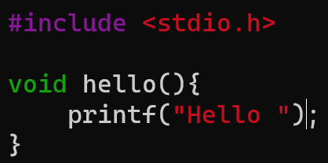
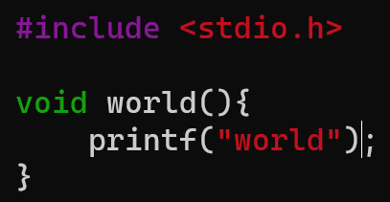

實作
使用範例
hello.c
world.c
mylib.h

Slide 32
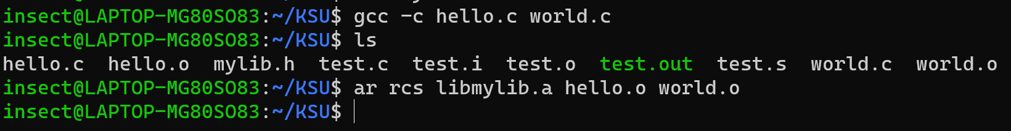
靜態函式庫
開發靜態函式庫
創建靜態庫
參數 | 說明
r | 在庫中插入模組(替換)。當插入的模組名已經在庫中存在，則替換同名的模組。如果若干模組中有一個模組在庫中不存在，ar顯示一個錯誤消息，並不替換其他同名模組。預設的情況下，新的成員增加在庫的結尾處，可以使用其他任選項來改變增加的位置。
c | 創建一個庫。不管庫是否存在，都將創建。
s | 創建目的檔案索引，這在創建較大的庫時能加快時間。 如果不需要創建索引，可改成大寫S參數；如果.a檔缺少索引，可以使用 ranlib 命令添加。

Slide 33
靜態函式庫
使用靜態函式庫
未完成 debug

Slide 34

共享函式庫
開發共享函式庫
編譯時要加上此參數來產生 position-independent code。

Slide 35

共享函式庫
開發共享函式庫
參數 | 說明
-shared | 表示要編譯成shared library
-Wl | 用於參遞參數給linker，因此-soname與libmylib.so.1會被傳給linker處理
-soname | 用來指定soname的名稱(本範例為limylib.so.1)
-o | 用來指定real name的名稱 本範例library會被輸出成libmylib.so.1.0.0

Slide 36
共享函式庫
使用共享函式庫
未完成

Slide 37
GCC 編譯器指令參數
參數 | 說明
-E | 只進行前置處理並把前置處理結果輸出
-C | 只編譯不連結
-o <filename> | 指定輸出檔案名稱
-S | 產生組合語言程式碼檔案
-O0 | 闢閉所有最佳化選項
-g | 編譯結果中加入除錯資訊
-shared | 產生共用物件檔
-static | 使用靜態連結
Wall | 啟用對原始碼中的多數編譯警告
-fno-stack-protector | 關閉堆疊保護功能

Slide 38
3. Linux ELF 分析

Slide 39
ELF (Excutable and Linking Format)
各種檔案類型
類型 | Windows | Linux
執行檔格式 Executable | PE ( Portable Executable) PE+ | ELF ( Executable Linkable Format ）
目的檔(Object File) | .obj | .o
動態連結程式庫 DLL , Dynamic Linking Library | .dll | .so 動態共用物件簡稱共用物件 DSO , Dynamic Shared Objects
靜態連結程式庫 Static Linking Library | .lib | .a

Slide 40
ELF (Excutable and Linking Format)
目的檔(Object File) 簡介
目的檔中的內容至少有編譯後的機器指令程式碼、資料。
除了這些內容以外，目的檔中還包括了連結時所需要的一些資訊，比如符號表、除錯資訊、字串等。
目的檔按不同的屬性，以“節” ( Section ）的形式儲存[也叫“段”或 區段(Segment ）。

Slide 41
ELF (Excutable and Linking Format)
目的檔(Object File) 的內容
ELF 檔頭描述了整個檔案，包括檔案是否可執行、是靜態連結還是動態連結及入口位址（如果是可執行檔）、目標硬體、目標作業系統等資訊，檔頭還包括一個段表 Section Table。
程式原始碼編譯後的機器指令常被放在程式區 Code Section ，程式碼區常見的名稱有“.code”或“.text”。
全域變數和區域靜態變數資料經常放在資料區段 Data Section ，資料區段的一般名稱都叫“.data”。
未初始化的全域變數和區域靜態變數一般放在一個叫 .bss 的區段段。
.bss段只是預留位置而已，它並沒有內容，所以它在檔案中也不佔空間。
C 語言程式

Slide 42
ELF (Excutable and Linking Format)
ELF Object File 介紹
ELF header(標頭檔)
Program header table
.text
.data
.rodata
.bss
.sym
.rel.text
.rel.data
.rel.rodata
.line
.debug
.strtab
Section header table
ELF是 object file 的檔案格式，其主要結構是以 section（節區）為主
Object file 主要有 3 種類別：
relocatable file(副檔名為 .o )
executable file(a.out 檔案等)
shared object file(副檔名為 *.so（shared libraries）)

Slide 43
ELF (Excutable and Linking Format)
可重定位的目的檔(Relocatable file)
This type of object file contains data and code that can be linked together with other relocatable files to produce an executable binary or a shared object file.
A relocatable file is same as the .o file produced when we compile a code in the following way
gcc -Wall -c test.c -o test.o
test.o produced after the operation above would be a relocatable file.

Slide 44
ELF (Excutable and Linking Format)
可被共用的目的檔(Shared Object File)
This type of object file is used by the dynamic linker to combine it with the executable and / or other shared object files to create a complete process image.
A shared object file is same as the .so file produced when the code is compiled with the -fPIC flag in the following way
gcc -c -Wall -Werror -fPIC shared.c
gcc -shared -o libshared.so shared.o
After the above two commands are done, a shared object file libshared.so is produced as output.

Slide 45
ELF (Excutable and Linking Format)
File Layout
ELF header(標頭檔)
Program header table
.text
.data
.rodata
.bss
.sym
.rel.text
.rel.data
.rel.rodata
.line
.debug
.strtab
Section header table
Each ELF file is made up of one ELF header, followed by file data.
The file data can include：
Program header table, describing zero or more segments.
Section header table, describing zero or more sections.
The segments contain information that is necessary for runtime execution of the file.
The sections contain important data for linking and relocation.

Slide 46
ELF (Excutable and Linking Format)
Execution View v.s. Linking View
Execution View (執行觀點)
Linking View (執行觀點)
ELF header(標頭檔)
Program header table
Segment 1
Segment 2
…………
segment N
Section header table Optional可選擇
ELF header(標頭檔)
Program header table Optional可選擇
Section1
Section2
…….
…….
……..
SectionN
Section header table
Executable file(可執行檔)
Relocatable file
(可重定位的目的檔)
Shared object file
(可被共用的目的檔)

Slide 47
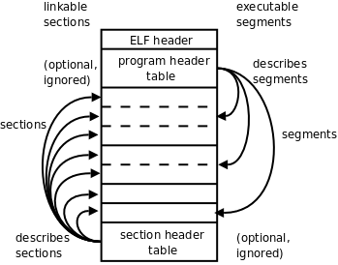
ELF (Excutable and Linking Format)
Execution View v.s. Linking View

Slide 48
ELF Analysis Ussing readelf
ELF分析工具：objdump vs readelf

Slide 49
ELF Analysis Ussing readelf
查看ELF header

Slide 50
ELF Analysis Ussing readelf
查看可執行文件的入口處

Slide 51
ELF Analysis Ussing readelf
ELF header：檔頭格式 Elf32_Ehdr
Name | Field | Represent | Description
unsigned char | e_ident[EI_NIDENT] | ELF辨識代號區 | Magic : 7f 45 4c 46 01 01 01 00 00 00 00 00 00 00 00 00 Class : ELF32 Data : 2's complement, little endian Version : 1 (current) OS/ABI : UNIX - System V ABI Version : 0
位元組順序
0::無效檔案
1::小端格式
2::大端措式
魔數 Magic：
7f 45 4c 46 01 01 01 00 00 00 00 00 00 00 00 00
ELF 檔案類型
0::無效檔案
1:: 32位元ELF檔案
2:: 64位元ELF檔案
作業系統在載入可執行檔時，會確認魔數是否正確，
如果不正確會拒絕載入。
ELF 檔的主版本序號，一般是1
ELF 標準自1.2 版以後就再也沒有更新

Slide 52
ELF Analysis Ussing readelf
ELF header：檔頭格式 Elf32_Ehdr
Name | Field | Represent | Description
Elf32_Half | e_type | 檔案類型代號 | Type : DYN (Shared object file) 3 種 ELF 檔案類型，每個檔案顯型對應一個常數。系統透過這個常數來判斷 ELF 的真芷檔案額型，而不是透過檔的副檔名。相關常數以“ET＿”開頭： ET REL(1) : 可重建檔，一般為.o 檔案 ET EXEC(2) : 可執行檔 ET DYN(3) : 共用目的檔，一股為.so 檔案
Elf32_Half | e_machine | 機器平台代號 | Machine : Intel 80386 不同平台下的 ELF 檔都遵宿同一套ELF 標單。e_machine 成員就表示該 ELF 檔案的平台屬性。
Elf32_Word | e_version | ELF 版本資訊 。一般為常數 l | Version : 0x1
Elf32_Addr | e_entry | 程式的起始位址 | Entry point address : 0x420 入口位址，規定 ELF 程式的入口虛擬位址，作業系統在載入完該程式後從這個位址開始執行行程的指令。 可重定擋一般沒有入口位址，則這個值為 0
Elf32_Off | e_phoff | 程式表頭的位址 | Start of program headers : 52 (bytes into file)
Elf32_Off | e_shoff | 分段表頭的位址 | 6272 (bytes into file) 毆頭表在檔案中的偏移，也就是段頭表檔案的第 6273 價位元組開始
ELF 檔有32 位版本和64 位版本。
它的檔頭結構也有這兩種版本，分別叫做“E1f32_Ehdr”，和“E1f64_Ehdr”
32 位版本與64 位版本的ELF 檔的檔頭內容是一樣的，只不過有些成員的大小不一樣

Slide 53
ELF Analysis Ussing readelf
ELF header：檔頭格式 Elf32_Ehdr
Name | Field | Represent | Description
Elf32_Word | e_flags | 與處理器有關的旗標值 | ELF 旗標位元，用來標識一些 ELF 檔平台相關的屬性。 相關常數的格式一位為 EF_machine_flag，machine 為平台， flag 為旗標
Elf32_Half | e_ehsize | ELF檔頭的長度 | Size of this header : 52 (bytes)
Elf32_Half | e_phentsize | 程式表頭的記錄長度 | Size of program headers : 32 (bytes)
Elf32_Half | e_phnum | 程式表頭的記錄個數 | Number of program headers : 9
Elf32_Half | e_shentsize | 分段表頭的記錄長度 | Size of section headers : 40 (bytes)
Elf32_Half | e_shnum | 分段表頭的記錄個數 | Number of section headers : 31
Elf32_Half | e_shstrndx | 分段字串表 .shstrtab 的分段代號 | Section header string table index : 30
ELF 檔有32 位版本和64 位版本。
它的檔頭結構也有這兩種版本，分別叫做“E1f32_Ehdr”，和“E1f64_Ehdr”
32 位版本與64 位版本的ELF 檔的檔頭內容是一樣的，只不過有些成員的大小不一樣

Slide 54
ELF Analysis Ussing readelf
ELF header：檔頭格式 Elf32_Ehdr
Field | Description
e_ident | 用來辨別檔案是否為ELF，並包含一些machine independent 的資料。
e_type | 檔案的類型
e_machine | 檔案的平臺
e_version | 版本資訊
e_entry | 程式的起始位址（process virtual address）
e_phoff | program header table的檔案偏移值（offset），單位是bytes。如果沒有program header table則此值為0。
e_shoff | section header table的檔案偏移值（offset），單位是bytes。如果沒有section header table則此值為0。
e_flags | 與processor有關的旗標值
e_ehsize | ELF header的長度，單位是bytes。
e_phentsize | program header table每個entry的長度（bytes），每個entry的長度都相等。
e_phnum | program header table的entry個數，若無program header table 則此欄的值為0。
e_shentsize | section header table每個entry的長度（bytes），每個entry的長度都相等。
e_shnum | section header table的entry個數，若無program header table則此欄的值為0。
e_shstrndx | section header table的index值，索引至section name string table entry。如果檔案沒有section name string table，則此欄的值為SHN_UNDEF。
Reference：https://en.wikipedia.org/wiki/Executable_and_Linkable_Format

Slide 55
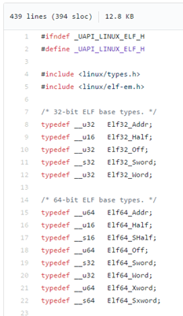
ELF Analysis Ussing readelf
ELF header：檔頭格式 32-Bit Data Types
elf.h
Name | Size | Alignment | Purpose
Elf32_Addr | 4 | 4 | Unsigned program address (程式位址)
Elf32_Off | 4 | 4 | Unsigned file offset (偏移位址)
Elf32_SWord | 4 | 4 | Signed large integer
Elf32_Word | 4 | 4 | Unsigned large inte
Elf32_Half | 2 | 2 | Unsigned medium integer
unsigned char | 1 | 1 | Unsigned small integer
Reference：https://github.com/torvalds/linux/blob/master/include/uapi/linux/elf.h

Slide 56
4. 計算機系統與組合語言

Slide 57
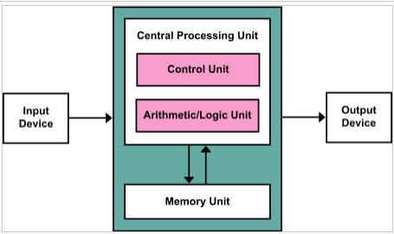
計算機硬體架構
計算機組織與結構
暫存器 (Register)
鍵盤、滑鼠
螢幕、印表機
RAM
Reference：https://en.wikipedia.org/wiki/Von_Neumann_architecture

Slide 58
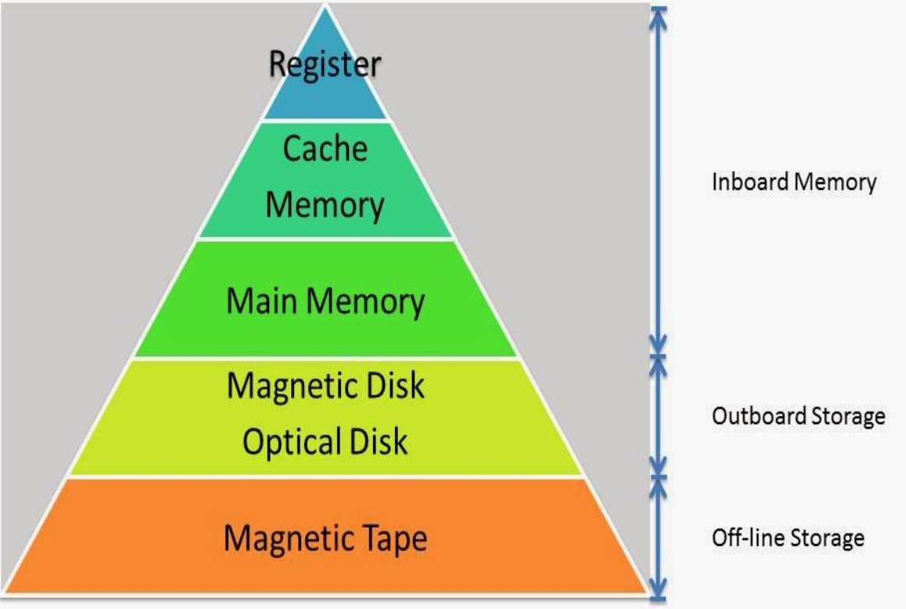
計算機硬體架構
記憶體階層 (Memory Hierarchy)
封裝在 CPU
RAM
記憶體
硬碟
光碟
Reference：https://studypress.org/forum/forum/replies/341/memory-hierarchy

Slide 59
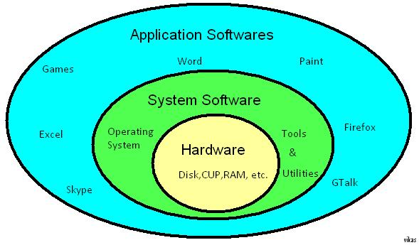
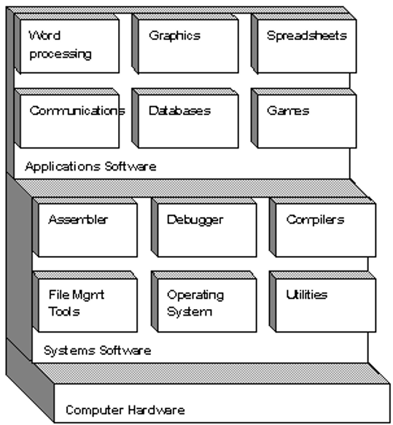
計算機硬體架構
計算機軟體 (Software)
應用軟體
系統程式
系統軟體
計算機硬體

Slide 60
Intel/AMD架構 vs ARM 架構

Slide 61
組合語言語法格式: AT&T vs INTEL

Slide 62
32 位元計算機與 64 位元計算機

Slide 63
Registers

Slide 64
32 位元組合語言與 64 位元組合語言

Slide 65
Function calling convention

Slide 66
5. NASM 組合語言架構

Slide 67
6. NASM 組合語言開發

Slide 68
32 位元 NASM 組合語言範例

Slide 69
64 位元 NASM 組合語言範例

Slide 70
7. NASM 組合語言實戰

Slide 71
8. Assembly-CTF 解題

